Slide 1

Flujo de trabajo para RNAseq Expresión diferencial
M. En C. Olga Andrea Hernández Miranda

Slide 2
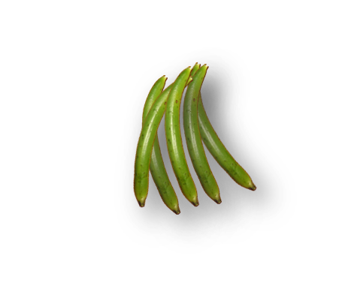
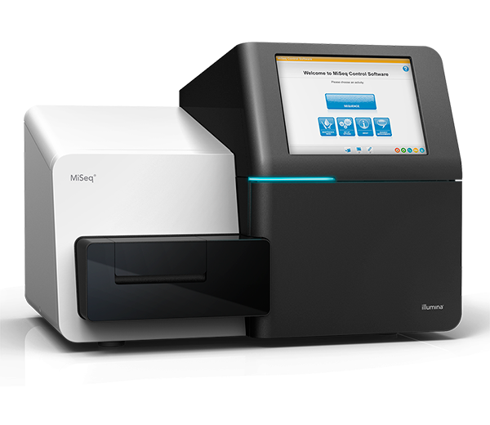
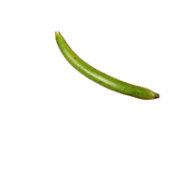
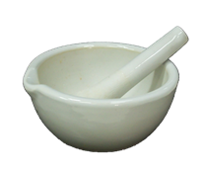
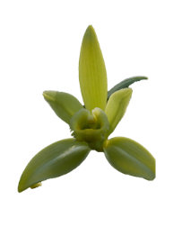
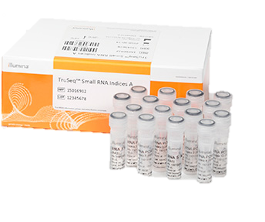
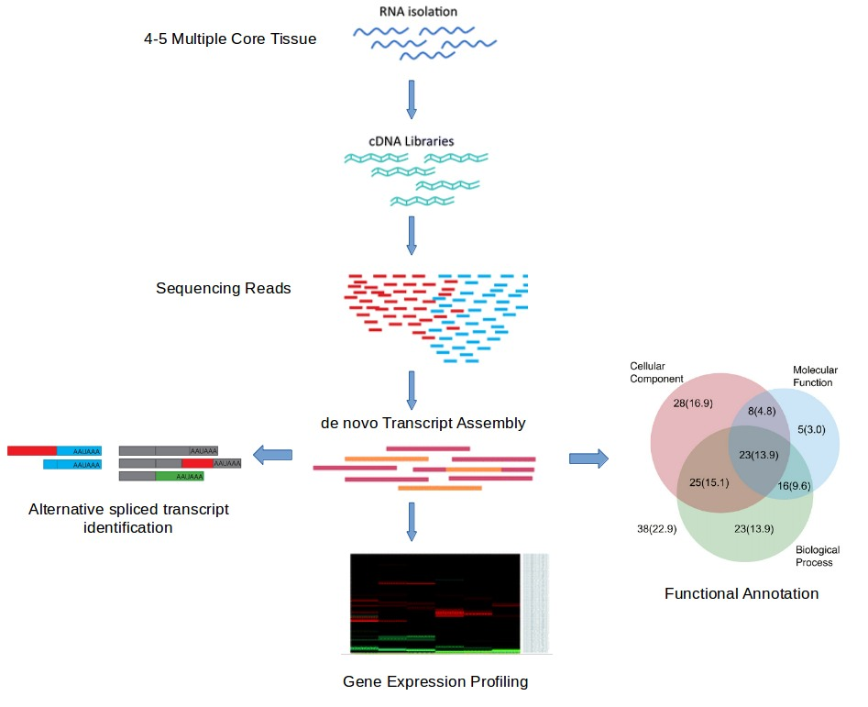
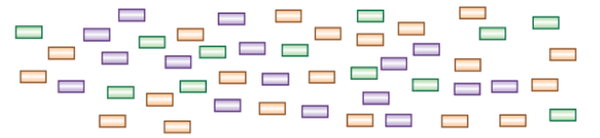
Metodología previa
Colecta
Extracción de
RNA
Bibliotecas de
cDNA
Secuenciación masiva
Genotipo CH-I
Genotipo CH-VI
-Se secuenciaron en UUSMB IBT-UNAM.
-Plataforma Illumina Nextseq 500.
-Configuración de emparejado
-Longitud de 76pb.
-Se almacenó en N₂ líquido
-Kit Direct-zol RNA Miniprep plus®
-TruSeq RNA Library Prep Kit v2
Notes:
Para cumplir con los objetivos se estableció el siguiente método:
La colecta se realizará en dos localidades, el genotipo tolerante (CH-I), fue colectado en el municipio de Pantepec, perteneciente al estado de Puebla y genotipo susceptible a caída (CH-VI), colectado en la localidad Puntilla Aldama del Municipio de San Rafael, perteneciente al estado de Veracruz.
El material biológico se almacenó en nitrógeno liquido
La extracción del RNA se realizó con el kit Direct-zol RNA Miniprep plus®
Se verificó la integridad del RNA_{Total} mediante una electroforesis en gel de agarosa al 1%
Las muestras se secuenciaron a través de la plataforma de secuenciación masiva Illumina.
Las bibliotecas de cDNA de cada muestra se generaron a partir de RNA_{Total} y de la utilización del kit TruSeq RNA Sample Prep Kits v2 (Ilumina, Inc., San Diego, CA). Se obtuvieron un total de ocho bibliotecas que posteriormente fueron indexadas y agrupadas.
La secuenciación de bibliotecas de cDNA, se llevó a cabo en la Unidad Universitaria de Secuenciación Masiva y Bioinformática del Instituto de Biotecnología de la Universidad Nacional Autónoma de México (UUSMB IBT-UNAM) a través de la plataforma Illumina Nextseq 500, con una configuración para lecturas de extremo emparejado y una longitud de 76pb.

Slide 3
Flujo de trabajo para RNA-seq
01
02
03
04
05
06
07
08
Calidad RNA-seq
Recorte y filtrado
Ensamble y mapeo
Conteo
Normalización
Calidad del ensamble
Expresión diferencial
Anotación funcional

Slide 4
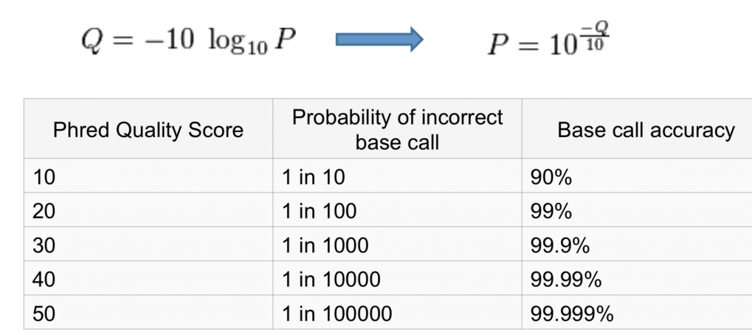
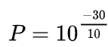
Calidad de la secuenciación
01
Valor Phred: Medida de calidad en la identificación de los nucleótidos.
Está logarítmicamente relacionada con la probabilidad de error
Medida de calidad aceptada que permite comparar entre distintos métodos de secuenciación.
Probabilidad de que una base sea incorrecta
Valor Phred (Q) Propiedad logarítmicamente relacionada con la probabilidad (P) de error de las llamadas de base.
Por ejemplo:
Si una base tiene un valor de 30, la probabilidad de que se incorrecta es de 1 ente 1000.
P es igual a 0.001

Slide 5
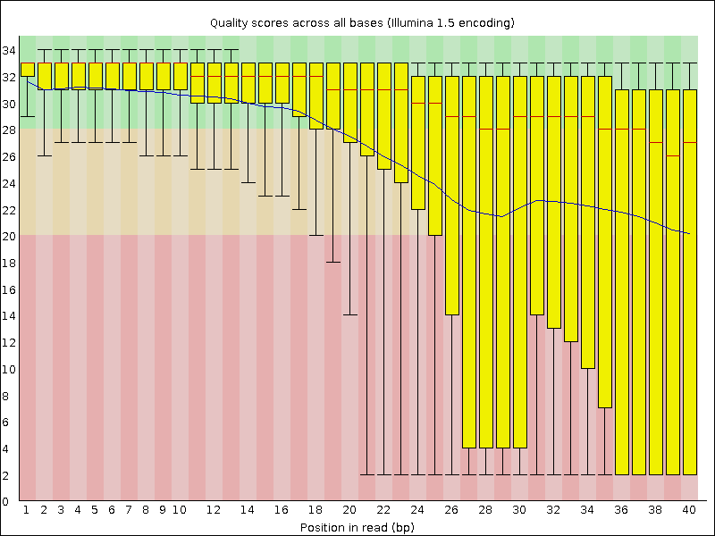
Calidad de la secuenciación
01
Programa: FastQC
Phred score

Slide 6
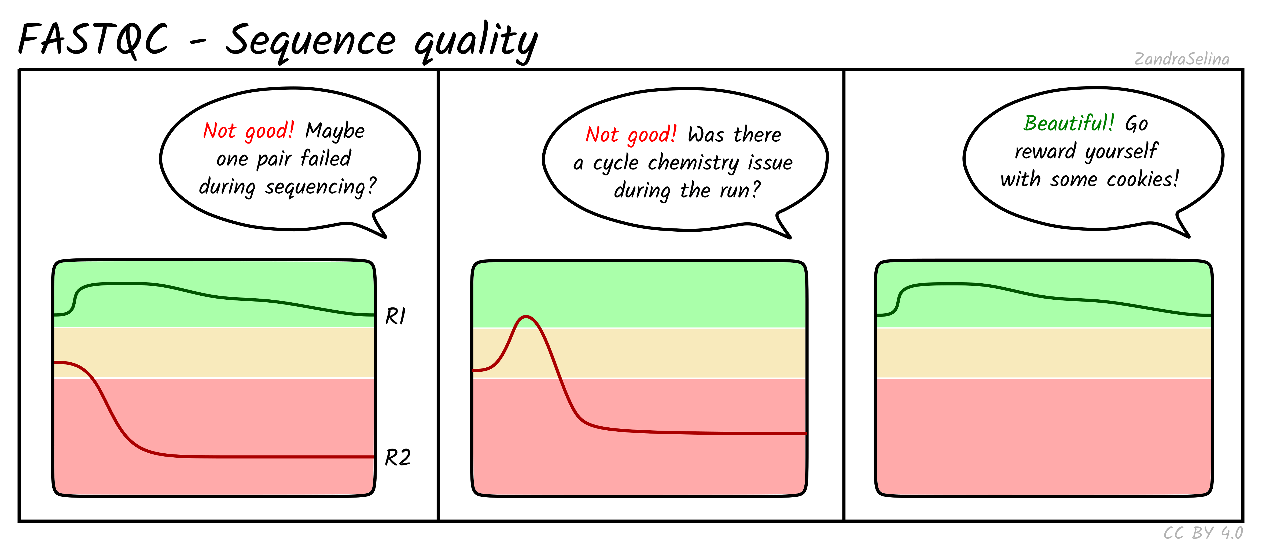
Calidad de la secuenciación
01

Slide 7
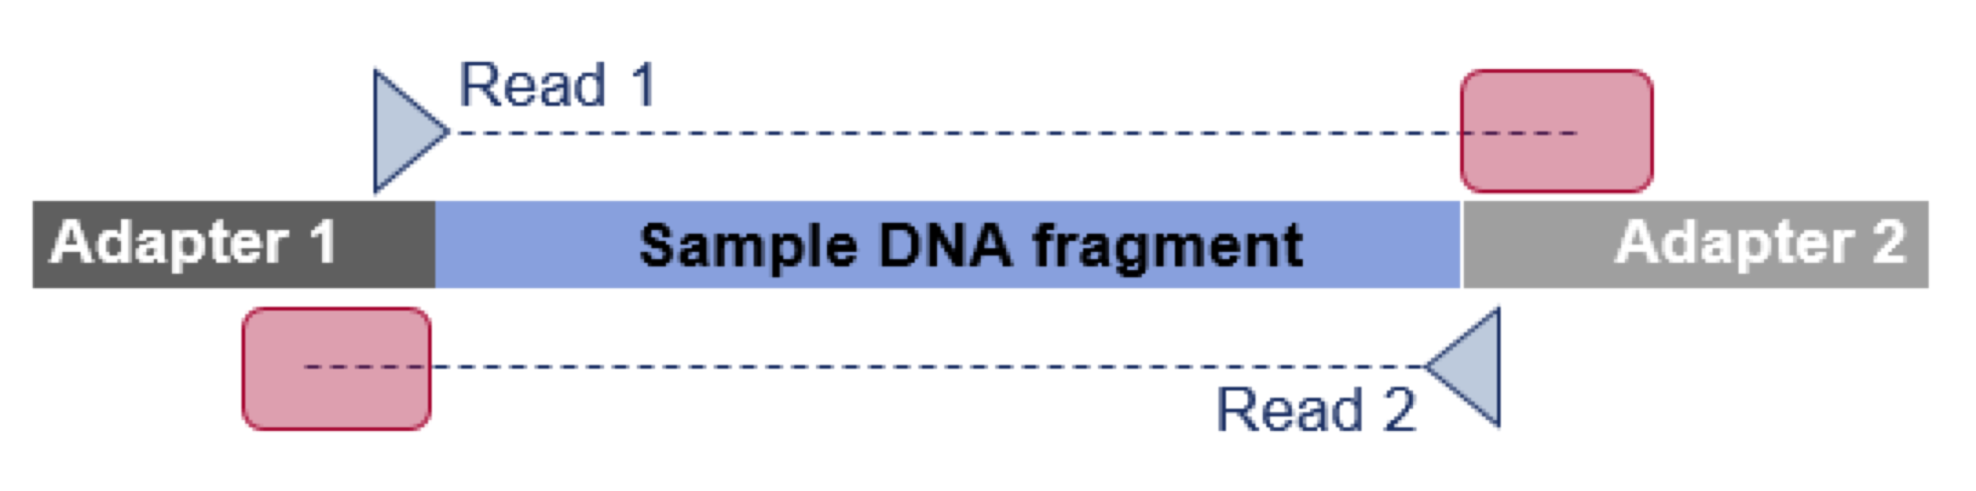
Recorte y filtrado
02
Programa: Trimmomatic
Eliminar adaptadores con un valor de Phred mínimo de 15 para obtener secuencias con longitudes mínimas de 30 bases

Slide 8
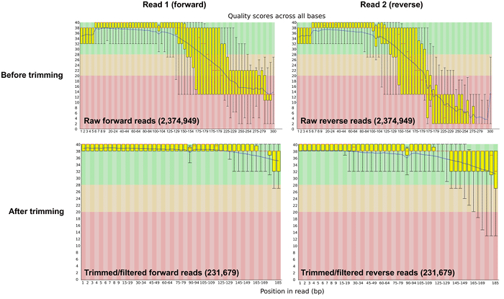
Recorte y filtado
02

Slide 9
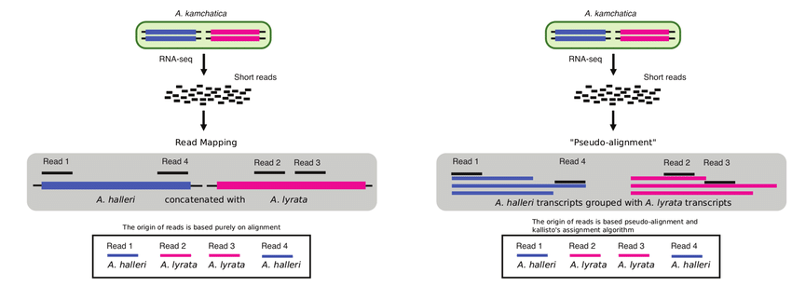
Ensamble y mapeo
03
Programas:Trinity y Salmon
Transcriptoma de referencia (De novo)
Genoma de referencia

Slide 10
Conteo
04
Programa: Salmon
Se obtienen las cuentas totales de las lecturas que caen en cada gen.
Se cuenta cada una de estas lecturas
Gen A
Gen B
Gen C
Gen D
Genoma
Cuentas en reads para cada transcrito

Slide 11
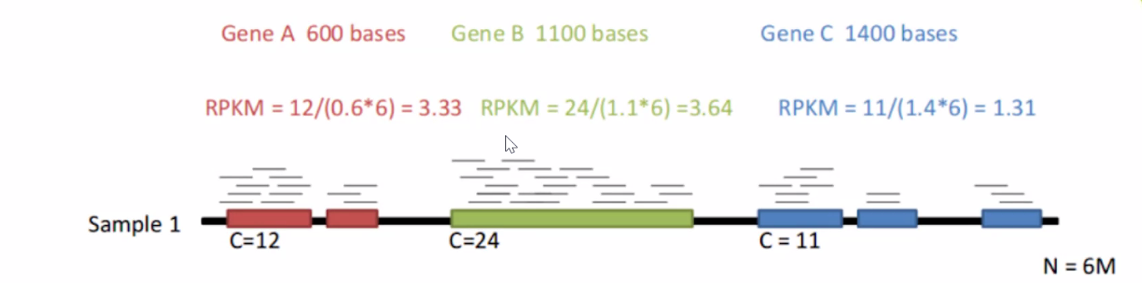
Normalización
05
Programa: Salmon
Como cada transcrito presenta una longitud distinta no se puede comparar la expresión entre un transcrito y otro.
Se normaliza para obtener un número comparable.
Se obtiene la expresión en RPKM oTPM (Transcripts Per Million).

Slide 12

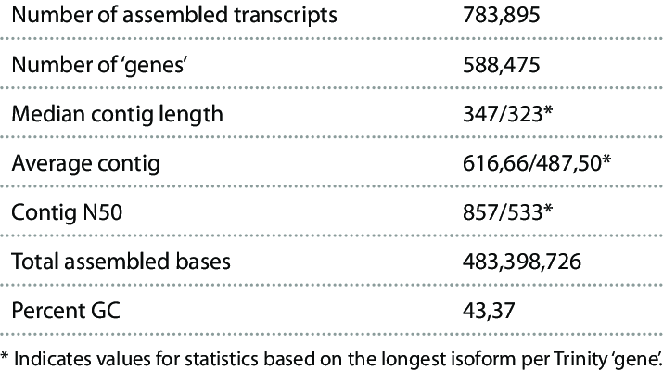
Calidad del ensamble
06
Programa: Trinity
Estadístico N50: Se calcula ordenando los contigs de mayor tamaño y determina el conjunto mínimo de contigs cuyo tamaño es el 50% del genoma.

Slide 13
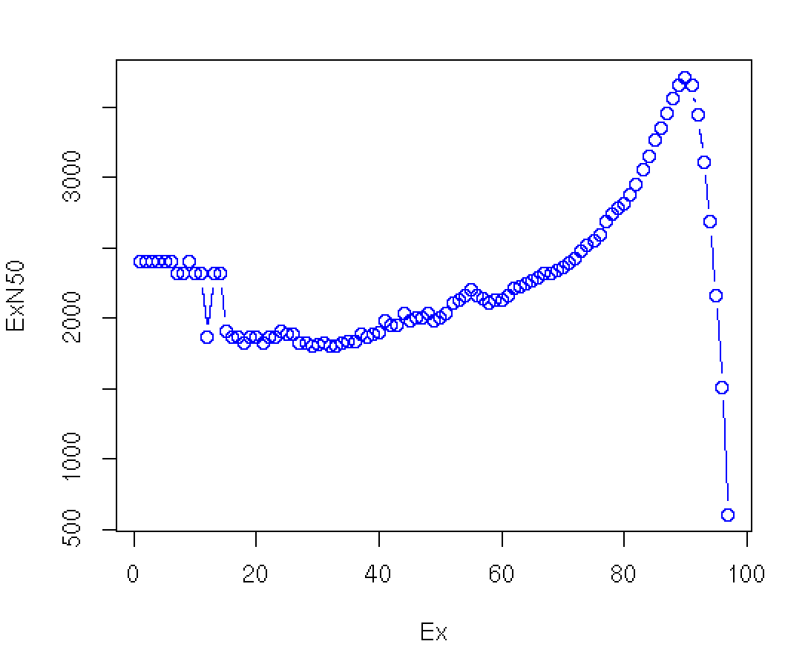
Calidad del ensamble
06
Programa: Trinity
Estadístico EXN50 para transcriptomas (Trinity)
En un ensamblaje de transcriptoma se busca que cada contig represente a un transcrito y no que su longitud sea mayor como en el ensamblaje de genoma; por lo tanto, N50 no es adecuada.
ExN50 toma en cuenta el valor de expresión.
EXN50 son las transcripciones más expresadas que representan el 50% de expresiones totales normalizadas
Longitud del contig (pb)
Porcentaje de expresión
Damasco et al., 2019

Slide 14

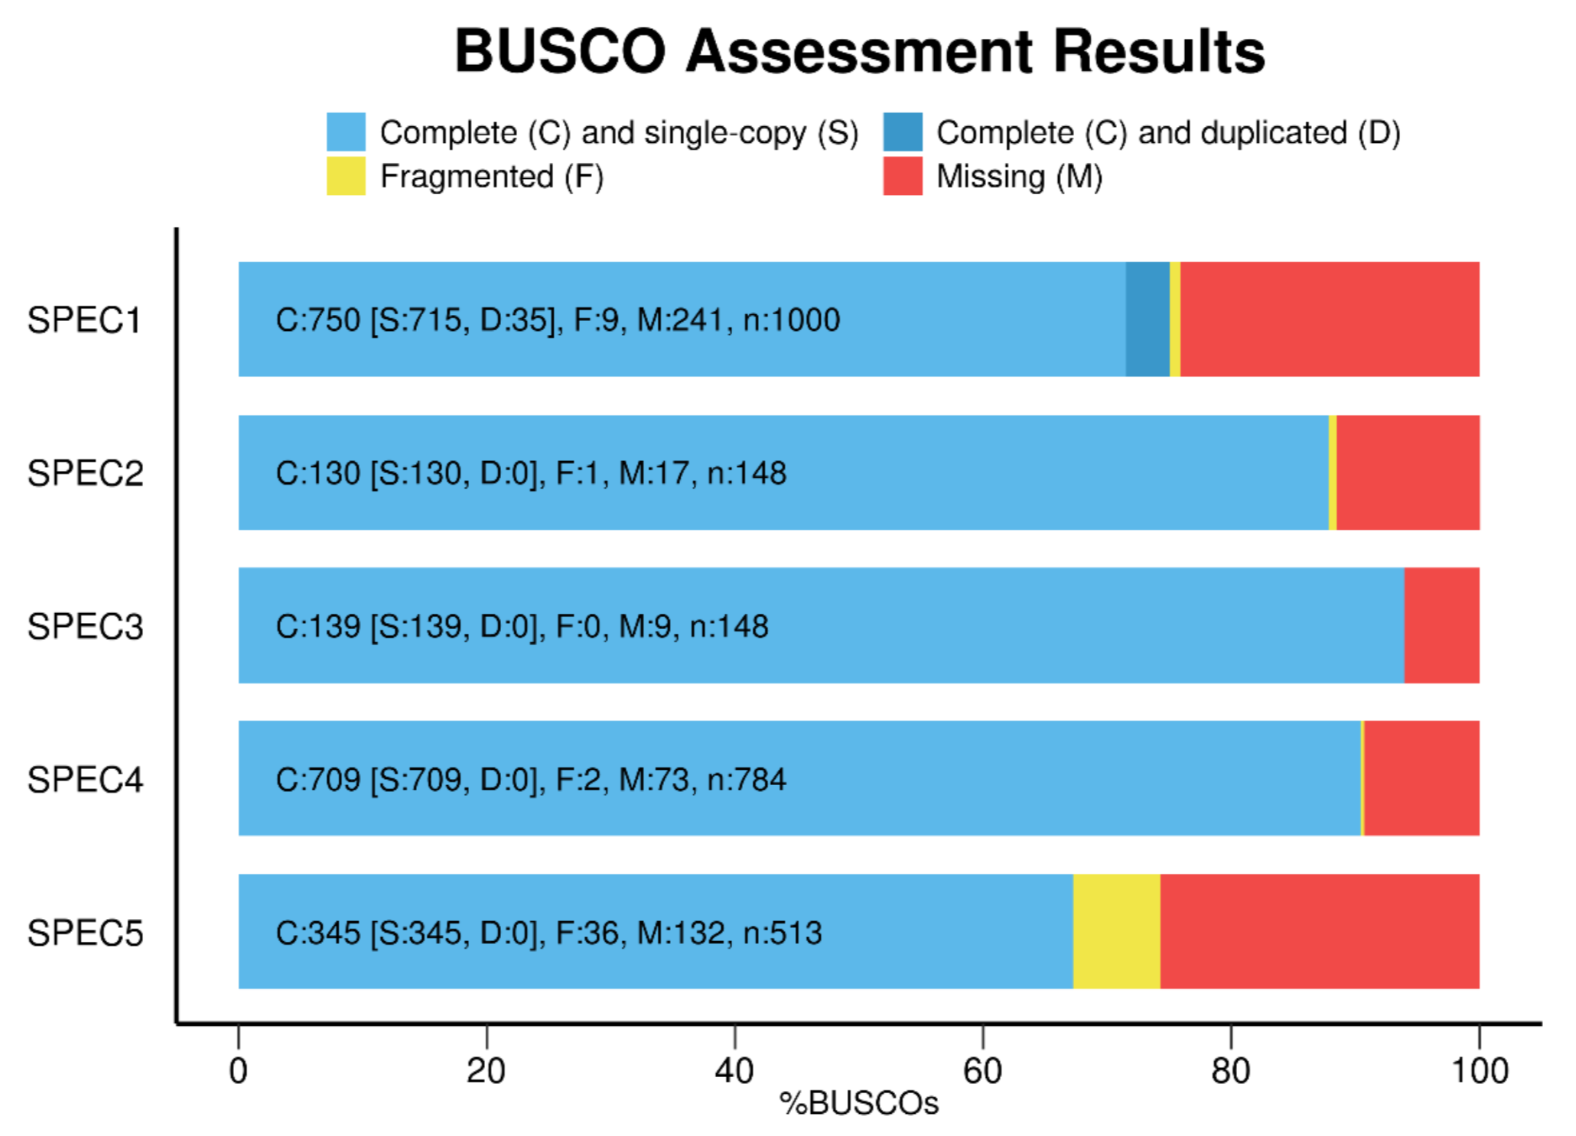
Calidad del ensamble
06
Programa: Busco
Cada gen predicho se compara con secuencias de clados específicos y la secuencia que cumpla en el mínimo de alineación se considera ortólogo.
Las secuencias ortólogas se evalúan a su longitud.
Se clasifican como completas (límite de longitud), fragmentadas (si son muy cortas).
Damasco et al., 2019

Slide 15
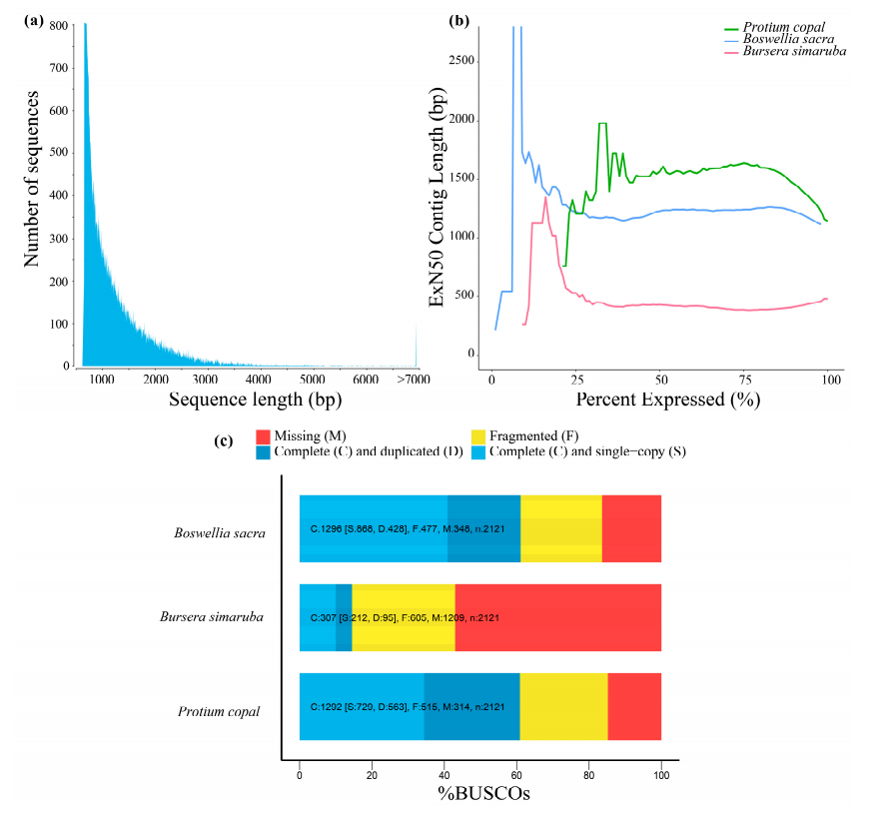
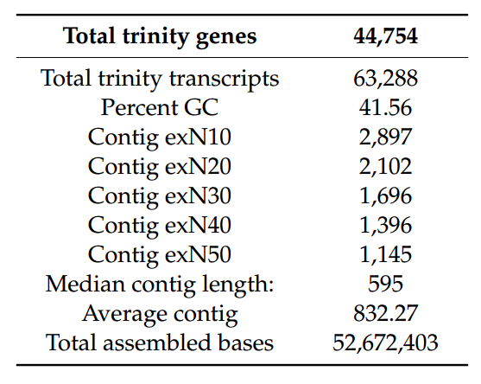
Calidad del ensamble
06
Damasco et al., 2019

Slide 16
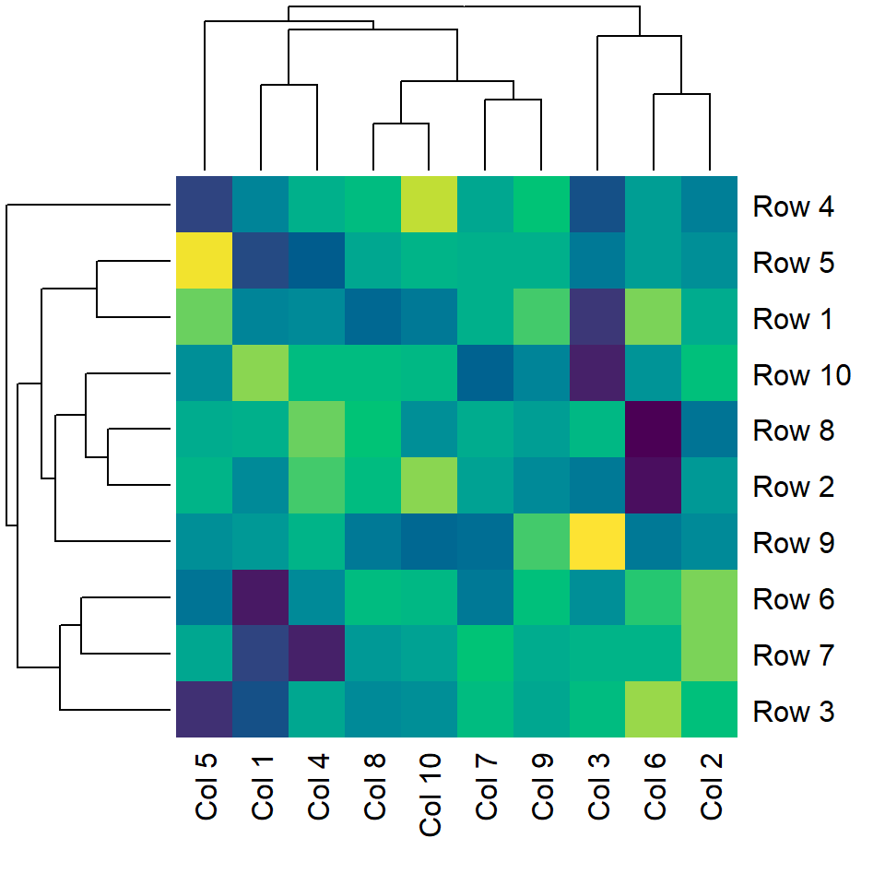


Expresión diferencial
07
Programa: DESeq2 de R
Comparar los patrones de expresión entre muestras
Problema
Control
Cambios en los perfiles de expresión genética en:
Tejidos
Etapas del desarrollo
Genotipos
Tratamientos específicos

Slide 17
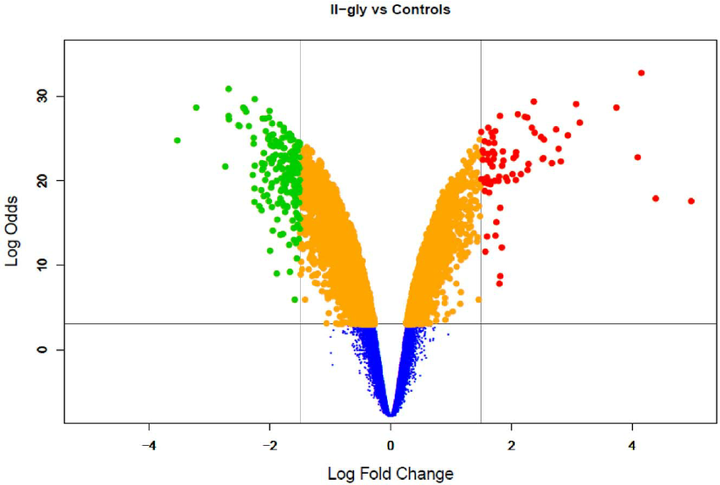
Expresión diferencial
07
Localizar genes que se expresan diferente entre los experimentos y conocer las diferencias entre las muestras
Se obtiene la expresión genética diferencial

Slide 18
Expresión diferencial
07
Expresión diferencial: Permite localizar genes que se expresan diferente entre los experimentos y conocer las diferencias entre las muestras a través de una prueba de T
Hipótesis estadísticas
P-value
Probabilidad de que un resumen estadístico
de datos sea igual o mayor que su valor observado.
Para interpretar el p-value, debemos de conocer el valor de α (0.01 y 0.05)
El valor p oscila entre 0 y 1
1
H0: No existe expresión diferencial
entre los tratamientos
Ha: Existe expresión diferencial
entre los tratamientos
2
Regla de decisión
1
Si p > α, no se rechaza H0, el test no es significativo
Si p < α, se rechaza H0, el test es significativo
2

Slide 19
Expresión diferencial
07
Fold change
Medida usada para comparar la expresión de genes entre dos conjuntos de muestras, por ejemplo, control y tratamiento.
Funciona para genes sobre expresados ya que el número corresponde a cuántas veces se sobre expresa (1 al infinito).
Cuando se trata de una sub expresión su valor será subestimado (0 al 1).
Para nivelar esto, se utiliza el log2 (se normalizan los datos para hacerlos comparables) y expresar el cambio de pliegue.
Gen A
Control
50 lecturas
Tratamiento
100 lecturas
El gen A se expresa el doble en el tratamiento, en comparación con el control; por lo tanto, el fold change es 2.

Slide 20
Expresión diferencial
07

Slide 21

Anotación funcional en organismos no modelo
08
Programas:
TransDecoder (marcos abiertos de lectura).
Trinotate (anotación)
BLASTx (homología)
Bases de datos:
Uniprot
TAIR
NCBI
Gene Ontology
KEGG
Programación en: Ciclos en Perl, R u otros lenguajes.

Slide 22
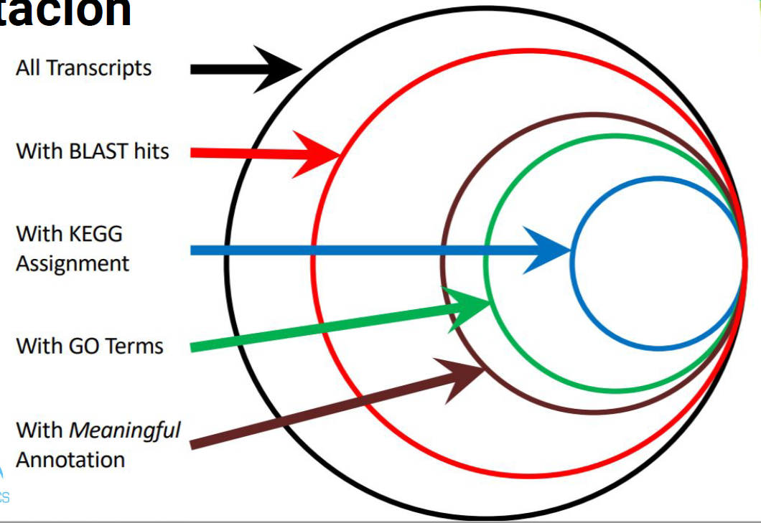
Anotación funcional
08

Slide 23
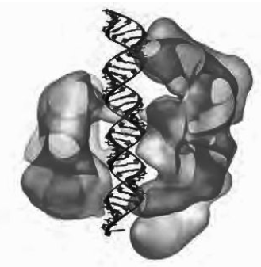
Anotación funcional
08
Gene ontology
Función molecular: Describe actividades que ocurren a nivel molecular que generalmente corresponden a genes individuales.
Actividad hidrolasa
Unión a nucleótidos
Transportador
Actividad enzimática

Slide 24
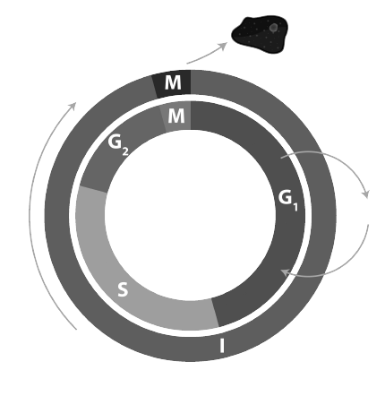
Anotación funcional
08
Gene ontology
Proceso biológico: Describe procesos acompañados por uno o más ensambles de funciones moleculares.
Biogénesis
Metabolismo del DNA o RNA
Metabolismo de proteínas.
Respuesta inmune

Slide 25
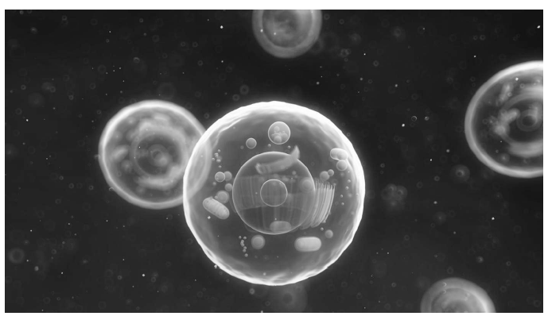
Anotación funcional
08
Gene ontology
Componente celular: Localización, complejos, estructuras subcelulares y complejos macromoleculares.
Membrana
Citosol
Núcleo

Slide 26
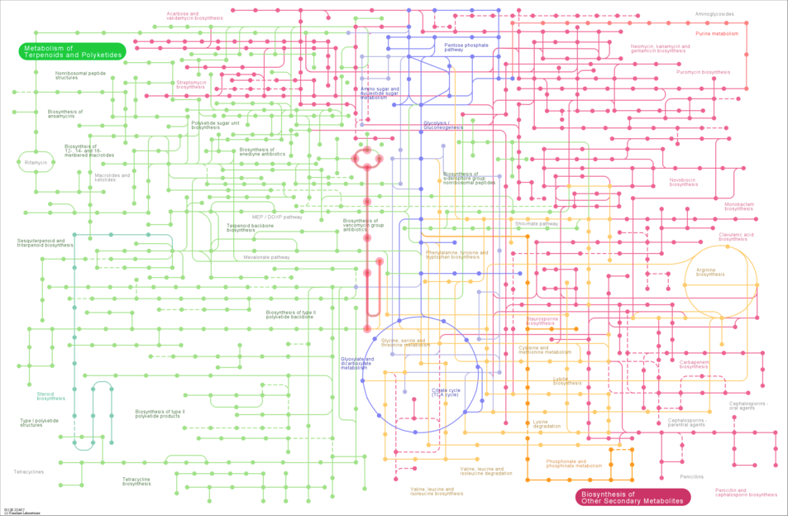

Anotación funcional
08

Slide 27
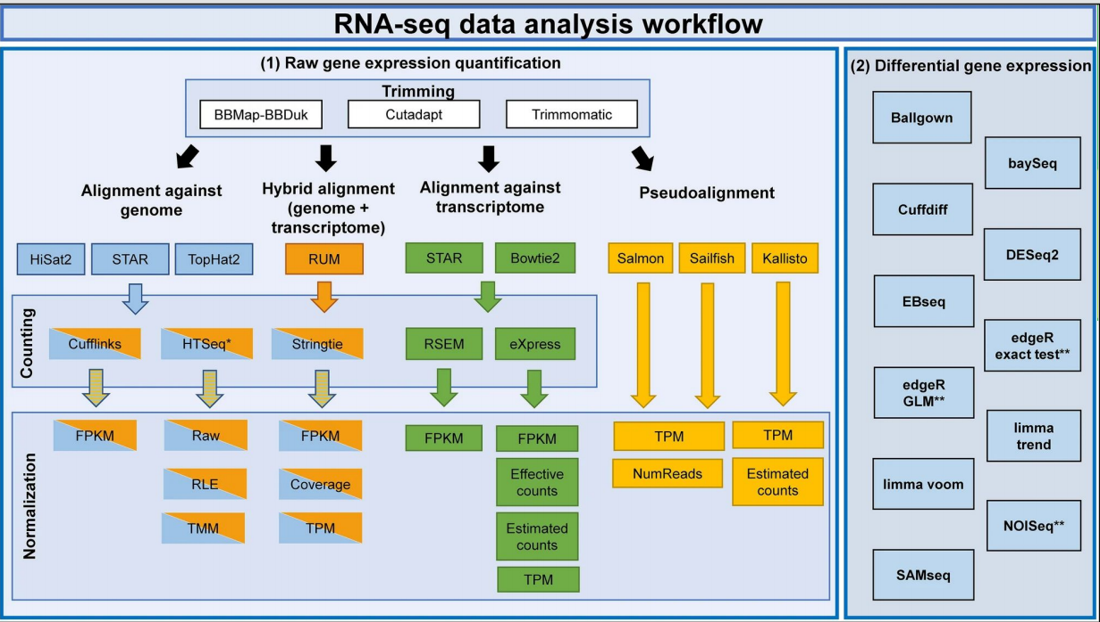

Slide 28

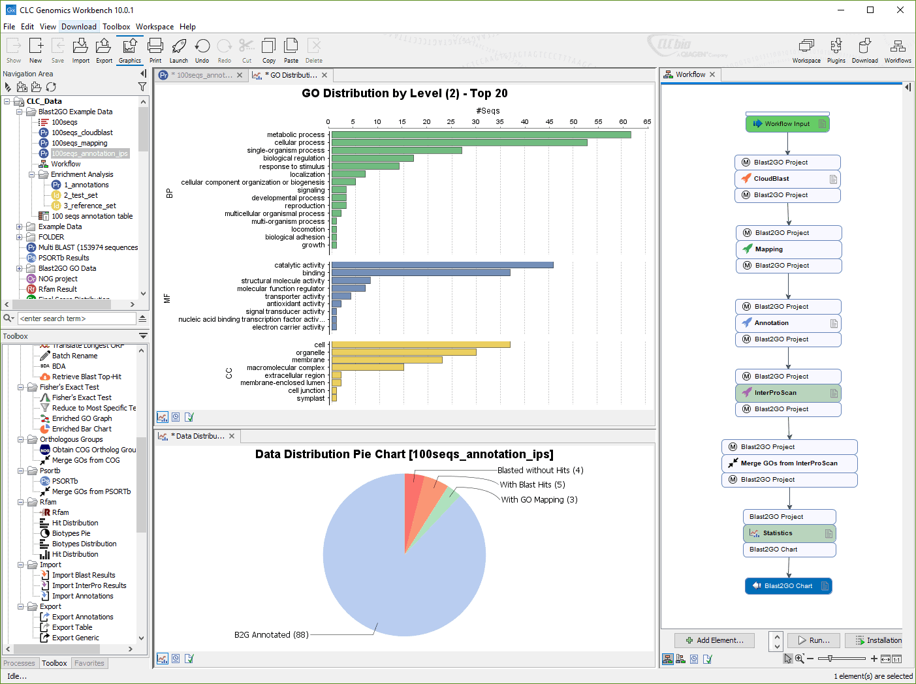
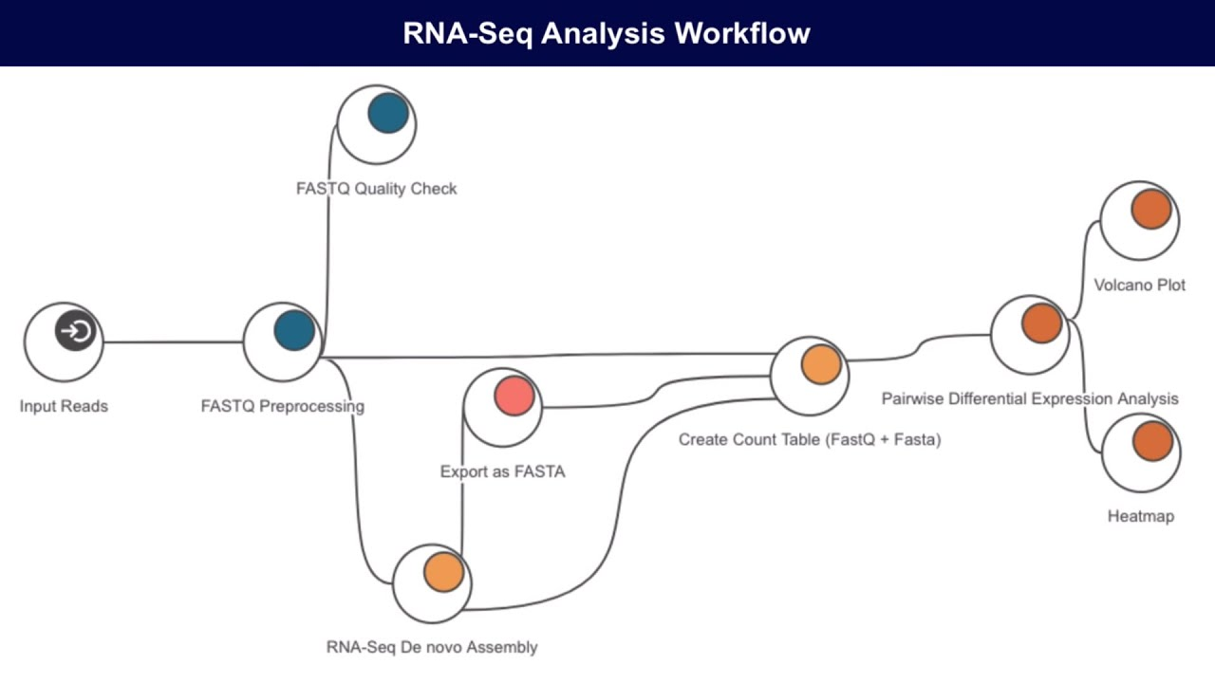
Otras alternativas para RNA-seq

Slide 29
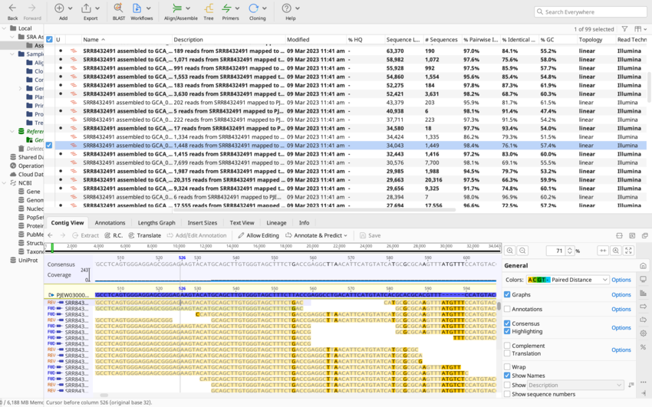

Otras alternativas para RNA-seq

Slide 30
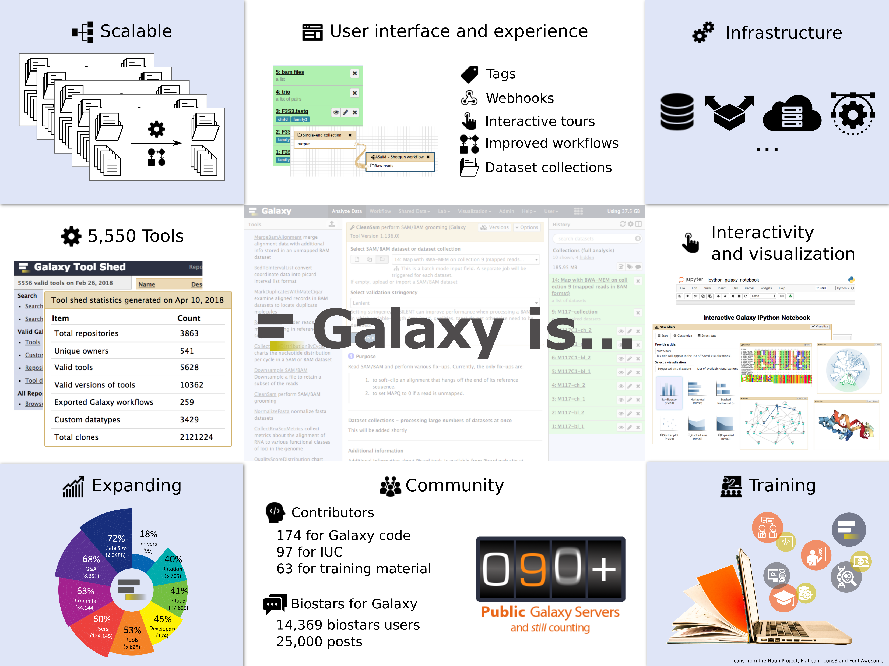
Otras alternativas para RNA-seq

Slide 31





Cursos avanzados para RNA-seq
Curso del Posgrado en Ciencias Biomédicas: Análisis de datos de RNA-seq
Impartido por: Dr. Diego Cortez
Correo: dcortez@ccg.unam.mx

Slide 32
Descanso de 20min

Slide 33
Expresión diferencial
M. En C. Olga Andrea Hernández Miranda

Slide 34
Flujo de trabajo para RNA-seq
01
02
03
04
05
06
07
08
Calidad RNA-seq
Recorte y filtrado
Ensamble y mapeo
Conteo
Normalización
Calidad del ensamble
Expresión diferencial
Anotación funcional

Slide 35
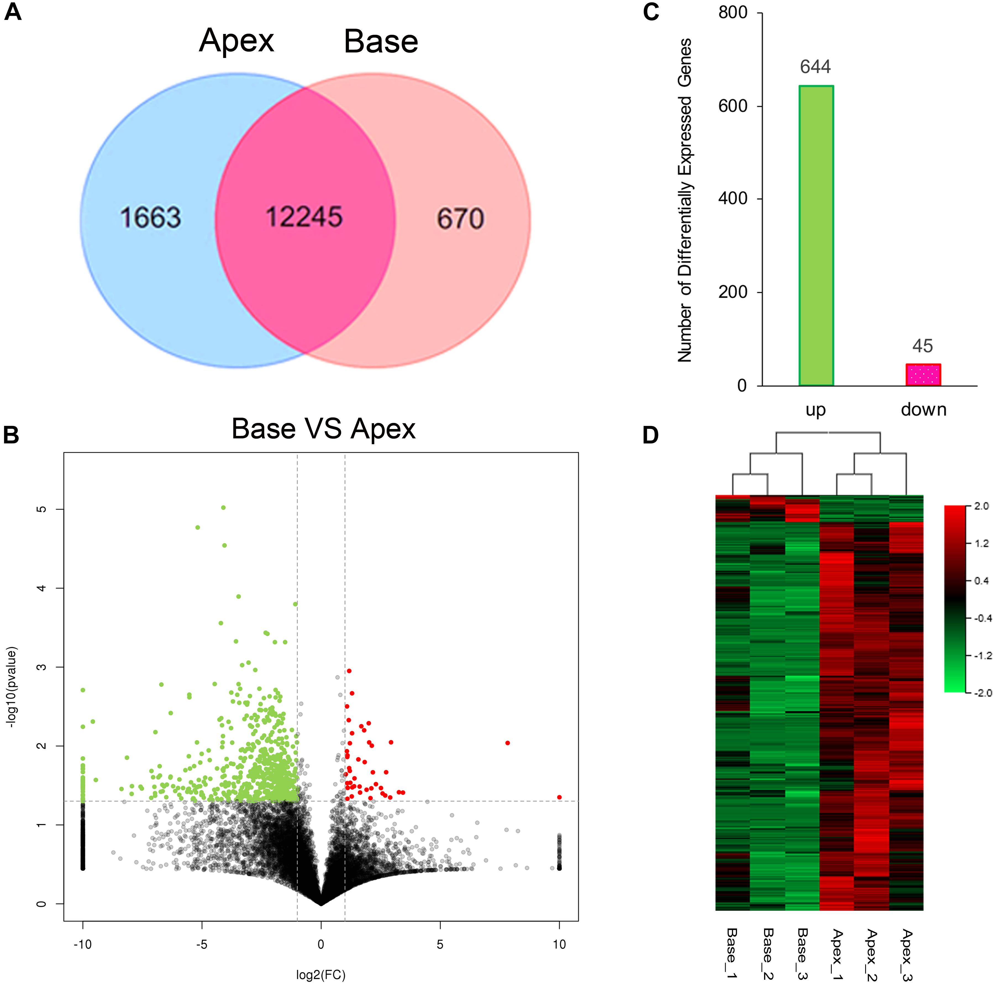
Expresión diferencial
07
Comparar los patrones de expresión entre muestras
Problema
Control
Problema vs Control
Problema
Control
Cambios en los perfiles de expresión genética en:
Tejidos
Etapas del desarrollo
Genotipos
Tratamientos específicos

Slide 36
Expresión diferencial
Expresión diferencial: Permite localizar genes que se expresan diferente entre los experimentos y conocer las diferencias entre las muestras a través de una prueba de T
Hipótesis estadísticas
P-value
Probabilidad de que un resumen estadístico
de datos sea igual o mayor que su valor observado.
Para interpretar el p-value, debemos de conocer el valor de α (0.01 y 0.05)
El valor p oscila entre 0 y 1
1
H0: No existe expresión diferencial
entre los tratamientos
Ha: Existe expresión diferencial
entre los tratamientos
2
Regla de decisión
1
Si p > α, no se rechaza H0, el test no es significativo
Si p < α, se rechaza H0, el test es significativo
2

Slide 37
Expresión diferencial
Fold change
Medida usada para comparar la expresión de genes entre dos conjuntos de muestras, por ejemplo, control y tratamiento.
Funciona para genes sobre expresados ya que el número corresponde a cuántas veces se sobre expresa (1 al infinito).
Cuando se trata de una sub expresión su valor será subestimado (0 al 1).
Para nivelar esto, se utiliza el log2 (se normalizan los datos para hacerlos comparables) y expresar el cambio de pliegue.
Gen A
Control
50 lecturas
Tratamiento
100 lecturas
El gen A se expresa el doble en el tratamiento, en comparación con el control; por lo tanto, el fold change es 2.

Slide 38
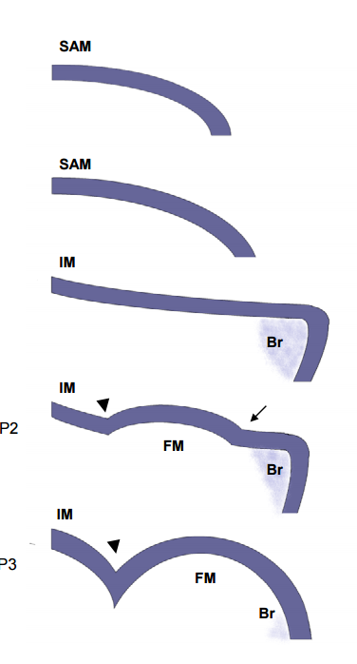
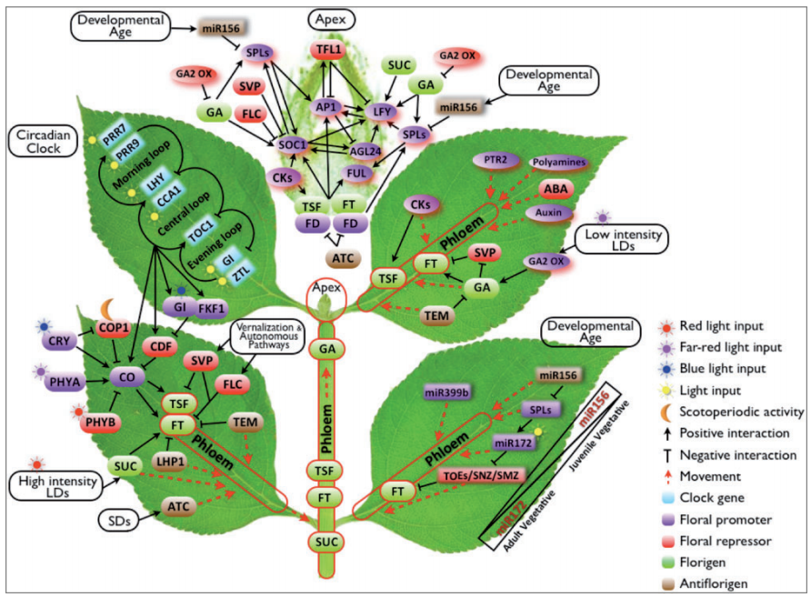
Expresión diferencial: Transición a la floración en A. thaliana
(Alvarez-Buylla et al., 2010; Matsoukas et al., 2012).
Bases de datos de floración: Flor ID, Arabidopsis flowering

Slide 39
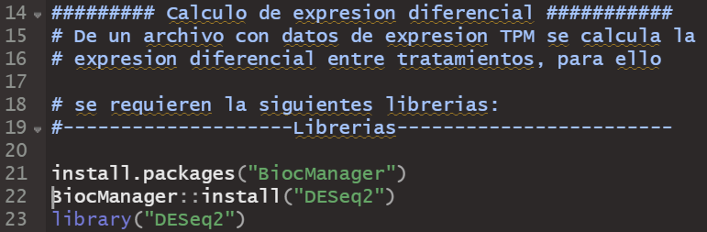
Expresión diferencial

Slide 40
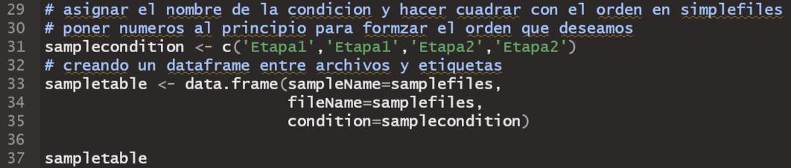
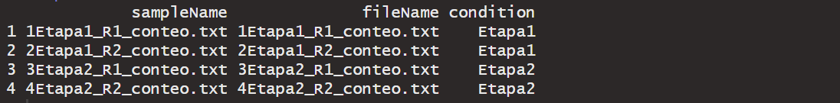
Expresión diferencial

Slide 41
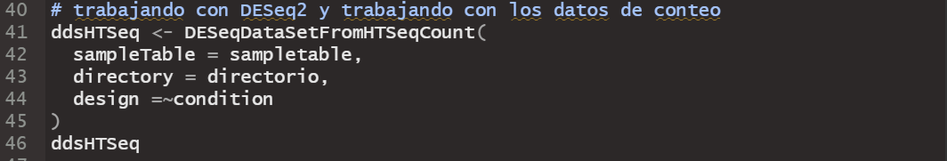
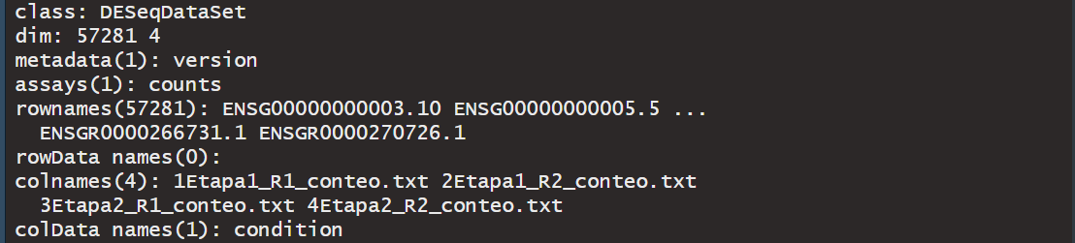
Expresión diferencial

Slide 42
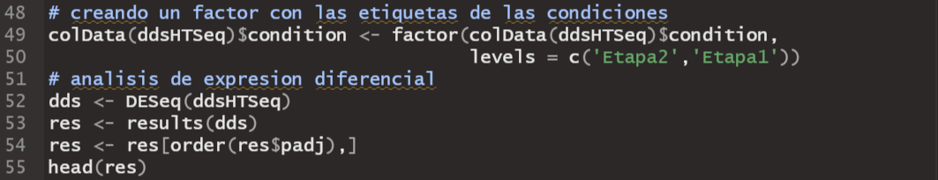
Expresión diferencial

Slide 43
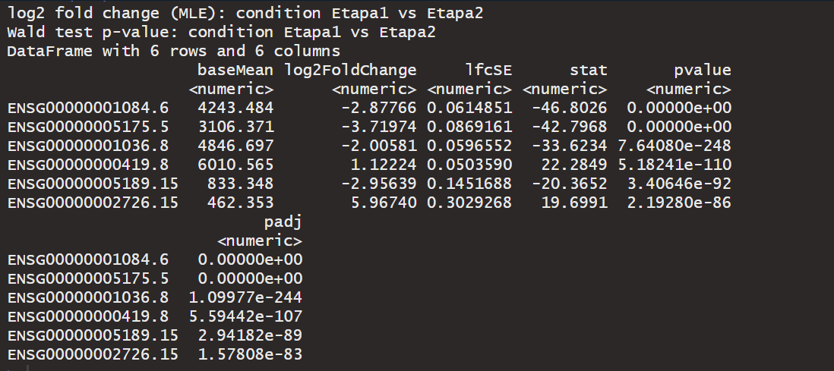
Expresión diferencial

Slide 44
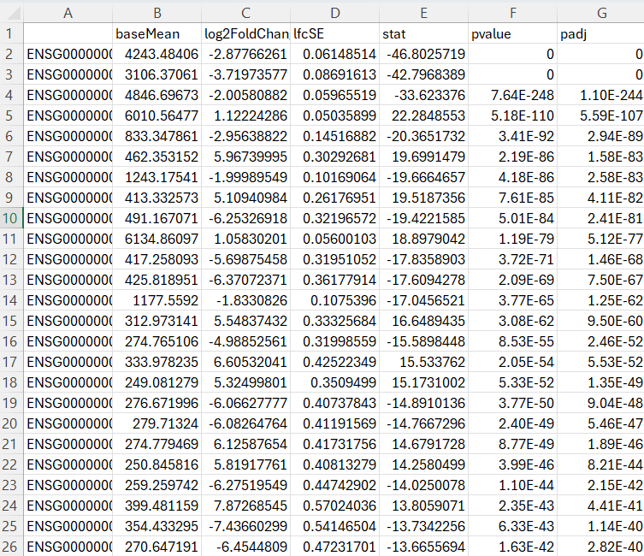
Expresión diferencial

Slide 45
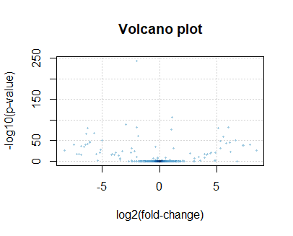
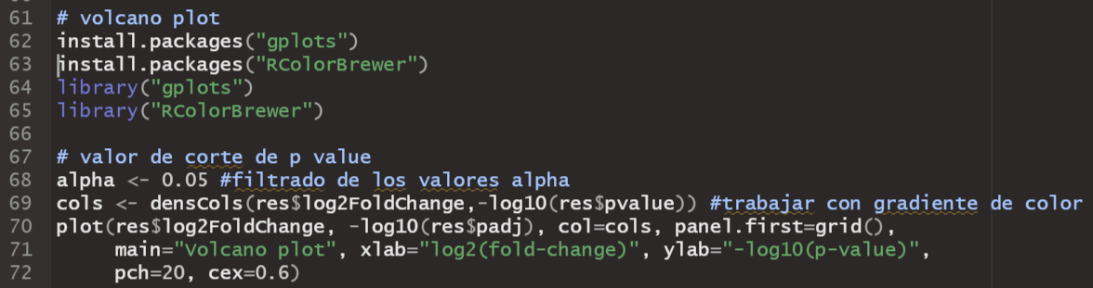
Expresión diferencial

Slide 46
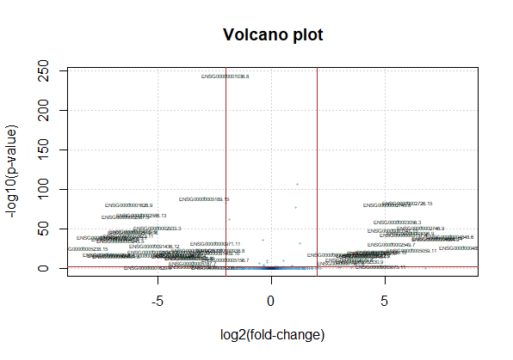
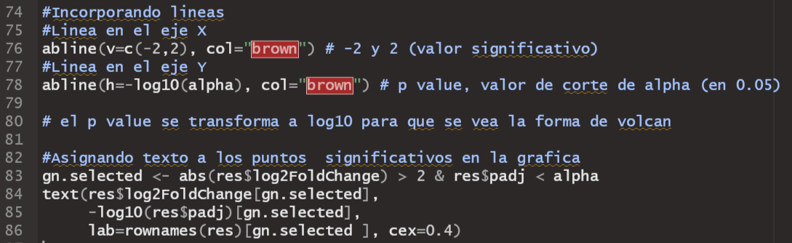
Expresión diferencial

